Slide 1
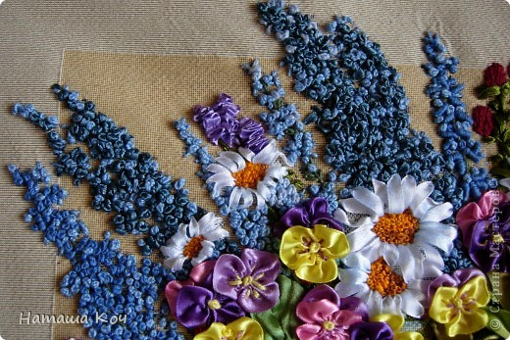
Презентація на тему: “Вишивання французьким вузликом”
Виконала:
Учениця 10-А класу
ЗОШ 1-3 ст. №1
Кулібаба Яна

Slide 2
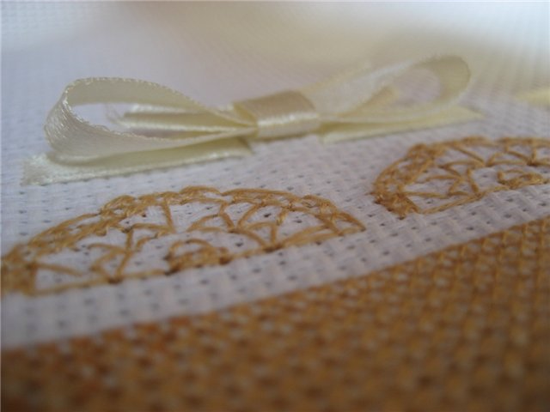
У кожному вузлі є своя чарівність. Не будемо забувати, що вузли елемент людської культури й, звичайно ж, в усьому несуть її відбиток. Вони мають глибоке знакове, ритуальне значення, чітко символічне. Деякі навіть можуть побачити й зараз містику і руку долі у вузлах на мотузці.

Slide 3
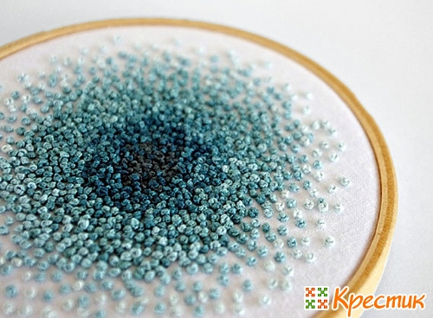
Французькі вузлики або «фрузелкі», або «французики» (так їх ласкаво називають вишивальниці) - це одна з технік вишивки нитками муліне або атласними стрічками.

Slide 4
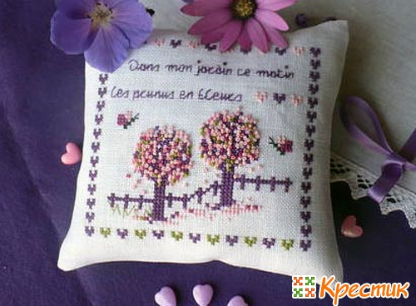
Завдяки французькому вузлику, вишивка виглядає більш виразно, набуває обсяг.
А з'явився спосіб вишивки французькими вузликами, як не дивно, не у Франції, а в Китаї. Французькі майстрині запозичували цю техніку у китайців після того, як побачили її на товарах, що ввозяться купцями з Китаю. Але свою назву техніка вишивки отримала внаслідок великої популярності саме у французьких рукодільниць, які активно використовували її для прикраси одягу представників королівських династій і придворної знаті.

Slide 5
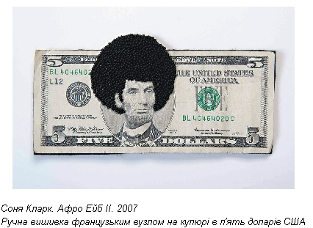
План Французький вузлик у вишивці Як зробити французький вузлик Маленькі хитрощі Нитки і тканина Схеми для вишивки французькими вузликами

Slide 6
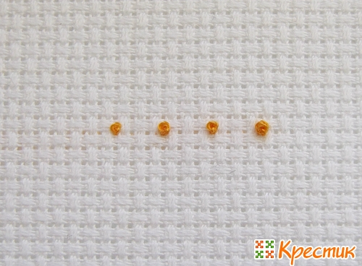
Французький вузлик у вишивці
Залежно від таких факторів, як кількість ниток або ширина стрічки, а також натяг нитки і число обертів навколо голки, французькі вузлики виходять різних розмірів. Чим більше обвитий, тим крупніше вийде вузлик.

Slide 7
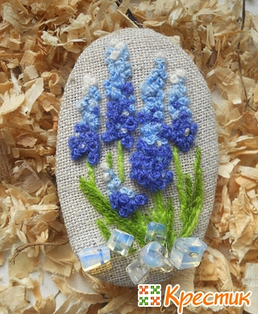
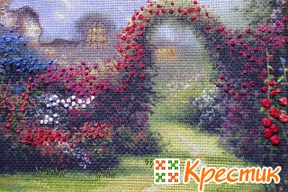
У вишивці найчастіше французький вузлик використовують для додання обсягу квітам. Залежно від розміру вузлика квіточки також виходять різного розміру: великі французькі вузлики можуть стати великими бутонами троянд або серцевиною квітки ромашки на передньому плані. А дрібні вузлики ідеальні для зображення дрібних суцвіть (наприклад, бузку) або квітів, що знаходяться на другому плані.

Slide 8
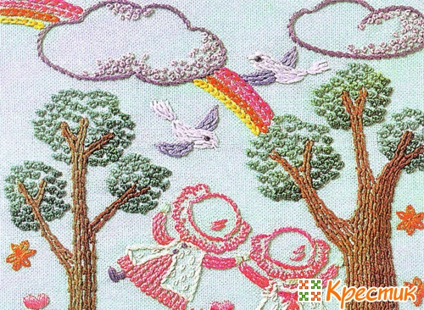
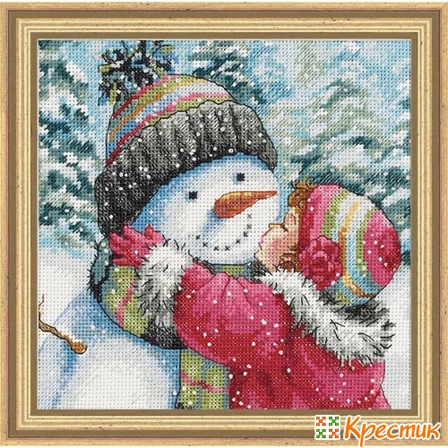
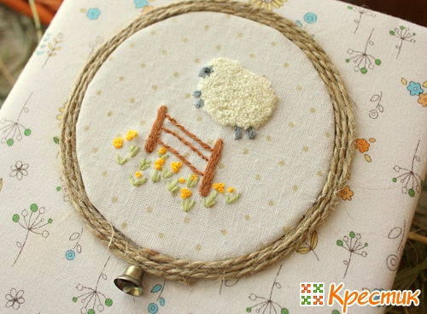
Крім квітів, французькі вузлики часто використовують для створення ефекту перспективи на великих картинах - об'ємних хмар або моря, дерев ,снігу і т. д.

Slide 9
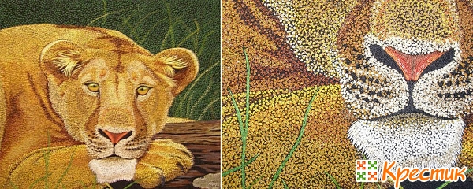
Вражають уяву роботи, де французькі вузлики виступають в якості самостійних стібків, якими картини вишиваються повністю!

Slide 10
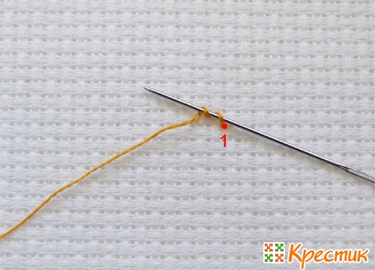
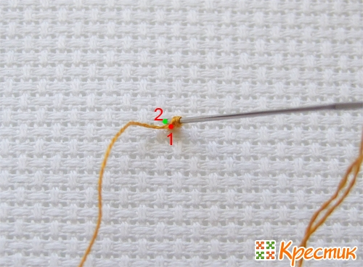
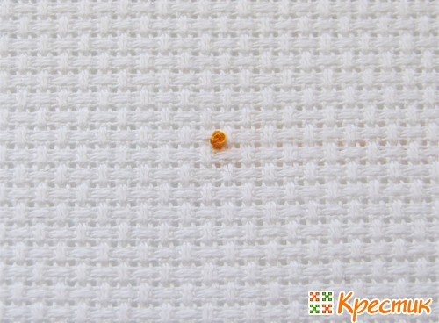
Як зробити французький вузлик
Насамперед закріпіть тканину в пяльцах. Вона повинна бути натягнута, а у вас повинні бути вільні обидві руки.
Закріпивши нитку на вивороті, виводимо голку на лицьову сторону в тому місці, де передбачається зробити французький вузлик (точка 1).
Робимо одне або декілька обвертів і виводимо голку на виворіт в точці 2, як можна ближче до точки 1.
Акуратно, не поспішаючи, виводимо нитку на виворіт. Вузлик готовий!

Slide 11
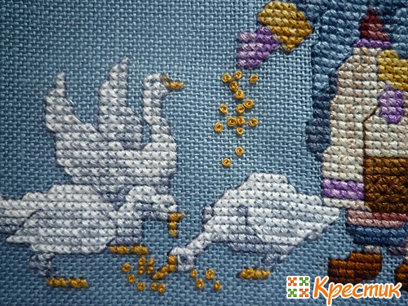
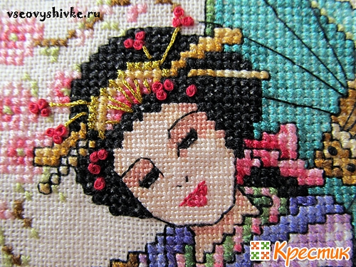
Маленькі хитрощі
Якщо ви хочете отримати більш великий вузлик, то не варто збільшувати число витків нитки навколо голки. Краще вибрати нитку товстіше.
Виконувати французькі вузлики краще гострою голкою і на завершеній роботі, яка попередньо випрана і відпрасована.
Якщо в роботі використовуються французькі вузлики, то оформляти її краще під подвійне або навіть потрійне паспарту. Тоді скло не буде тиснути на вишивку і вузлики залишаться об'ємними і красивими!

Slide 12
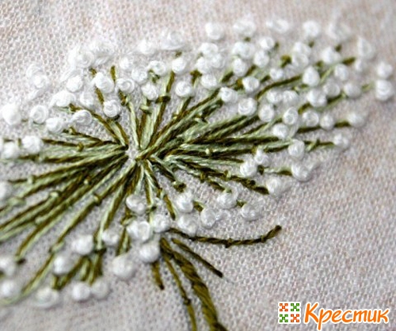
Нитки і тканина
Вид французького вузлика в чому залежить від використовуваних ниточок. Мерсерізованний бавовняні нитки, такі як муліне, дають ефект маленьких кольорових намистинок на поверхні тканини. Зовсім інший вигляд у вузликів, виконаних вовняними ниточками.

Slide 13
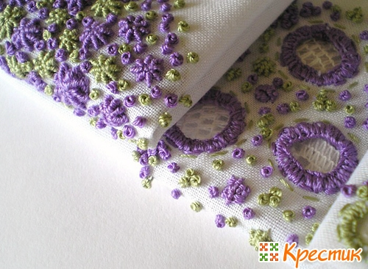
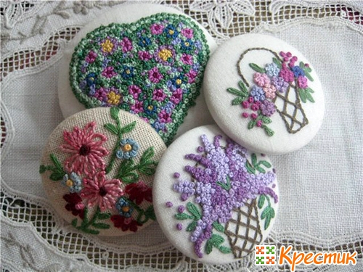
В принципі, вузлики можна вишивати на будь-якій тканині (канва Аїда або тканину рівномірного переплетення), але пам'ятайте, що на пухких тканинах з частими отворами (11 каунт у Аїди) вузлик або її частина може витягнутися на виворітну сторону.

Slide 14
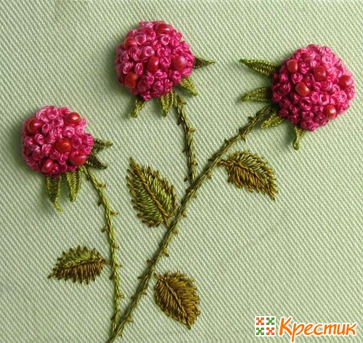
Схеми для вишивки французькими вузликами
Як вже говорилося, в більшості схем для вишивки зустрічається всього кілька французьких вузликів. Але якщо ви вирішите спробувати вишити в цій техніці цілу картину, то можливі такі варіанти:
1) Французькими вузликами можна легко вишивати за схемою для вишивки бісером. Просто замінюйте кожну бісеринку вузликом.

Slide 15
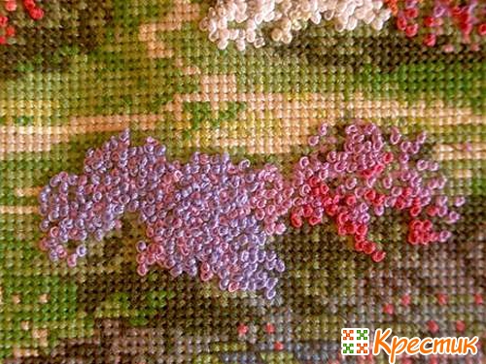
2) Розгляньте схему вишивки хрестиком. Для початку можна спробувати замінити вузликами ті елементи, де зображені квіти.

Slide 16
3)Для вишивки французькими вузликами можна взяти схему контурної вишивки. Як вже говорилося, просто замініть кожен хрестик вузликом.

Slide 17
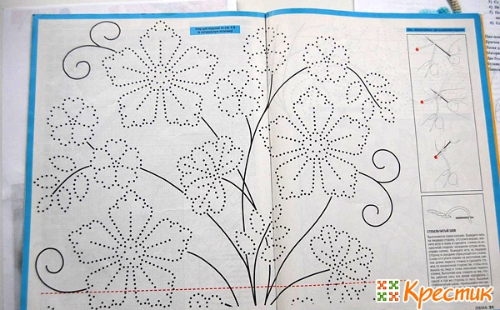
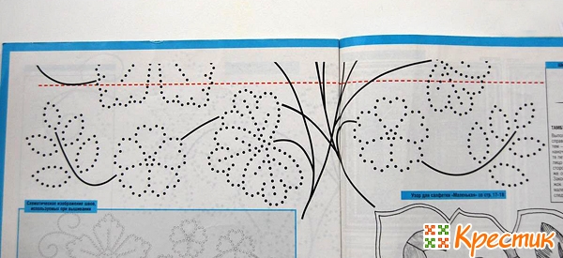
4)Ну і нарешті, існує невелика кількість схем, створених спеціально для вишивки французькими вузликами. Наприклад, ось така:

Slide 18
